Slide 1

主讲人：陈革辉
中南大学信息科学与工程学院
电工电子教学中心

Slide 2
一、 本课程的性质和任务
数字电子技术是电气类和电子信息类专业在电子 技术方面入门性质的技术基础课。
性质：
本课程的任务是使学生获得数字电子技术方面的基本 理论、基础知识和基本技能;
培养学生分析问题和解决问题的能力；
为深入学习相关专业课程，以及为今后从事专业工作 打下良好的基础。
任务：

Slide 3
二、 数字电路的优点
1、基本单元电路简单
对电路中各元器件参数的精度的要求相对不高，允许
有较大的分散性，只要能区分两种截然不同的状态即可。
2、抗干扰能力强，精度高
（1）由于数字电路加工和处理的都是 二进制信息， 不易受到外界的干扰，因而抗干扰能力强。而模拟系统 的各元件都有一定的温度系数，且电平是连续变化的， 易受温度、噪声、电磁感应的等的影响。
（2）模拟系统的精度由元器件决定，模拟元器件的精度很 难达到10⁻³ 以上，而数字系统只要14位就可以达到10 ⁻⁴的精 度。在高精度的系统中有时只能采用数字系统。

Slide 4
3、数字信号便于长期存储
4、保密性好
5、通用性强
由于数字部件具有高度规范性，便于大规 模集成、大规模生产，而对电路参数要求 不严，故产品成品率高。
采用标准化的逻辑部件来构成各种各样的 数字系统，省时省力。

Slide 5
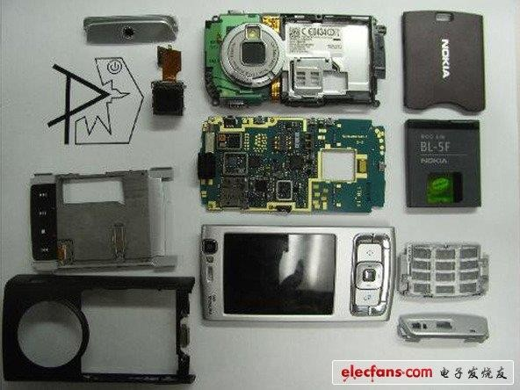

Slide 6
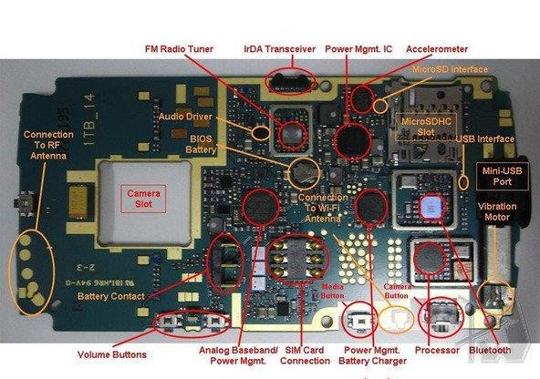

Slide 7
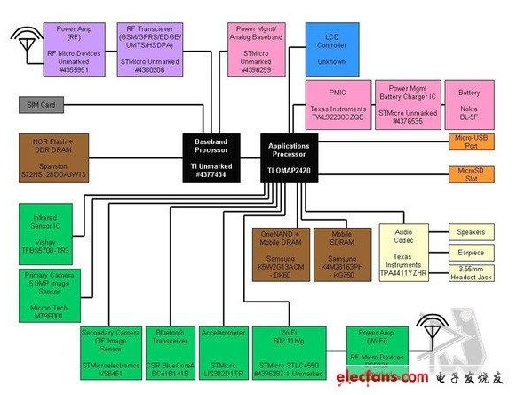
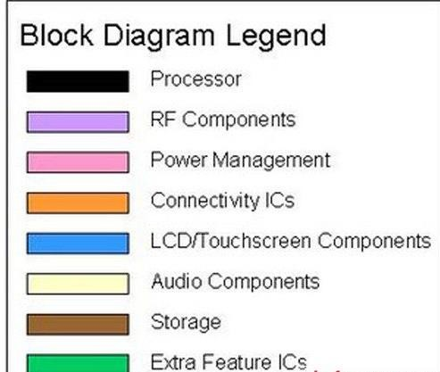

Slide 8
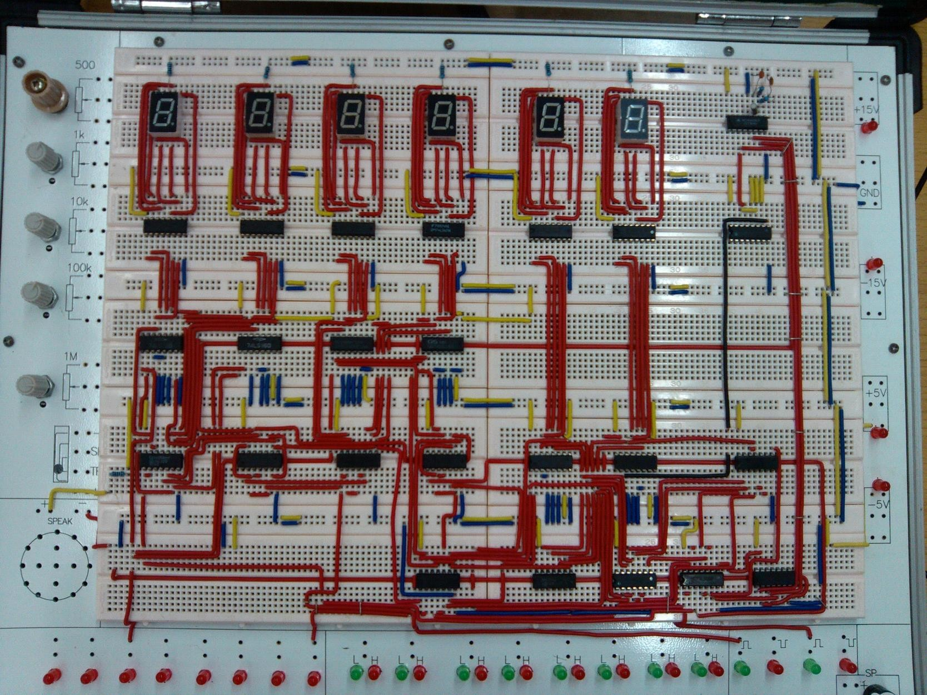

Slide 9
三、课程特点
连贯性强，要求循序渐进
电子技术发展速度快，要求注重基本 内容和基本分析方法
通俗易懂，趣味性强
工程实践性强

Slide 10
四、如何学好这门课
1、 数字电子技术是一门全新的课程，任何同学只 要认真地下点功夫就一定能学好
2、 数字电子技术与模拟电子技术的关联
3、 重视习题
4、 重视实验课。实验是培养动手能力，同时有助于理
论的深化

Slide 11
EDA工具软件
PROTEL:
板级全方位电子设计系统.Protel99 SE共分
5个模块，分别是原理图设计、PCB设计、自动布线器、 原理图混合信号仿真、PLD设计。
Proteus：它不仅具有其它EDA工具软件的仿真功能， 还能仿真单片机及外围器件。
Multisim ：适用于板级的模拟/数字电路板的设计。它 包含了电路原理图的图形输入、电路硬件描述语言输入方 式，具有丰富的仿真分析能力。
LabVIEW ：用图形化的程序语言（ “G” 语言）代替 文本行创建应用程序的图形化编程。提供了实现仪器编程 和数据采集系统的便捷途径。

Slide 12
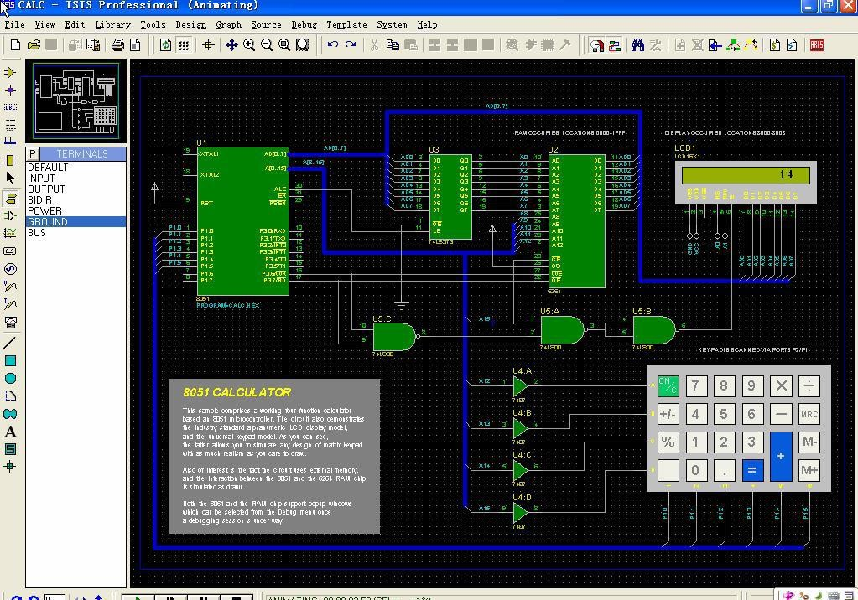

Slide 13
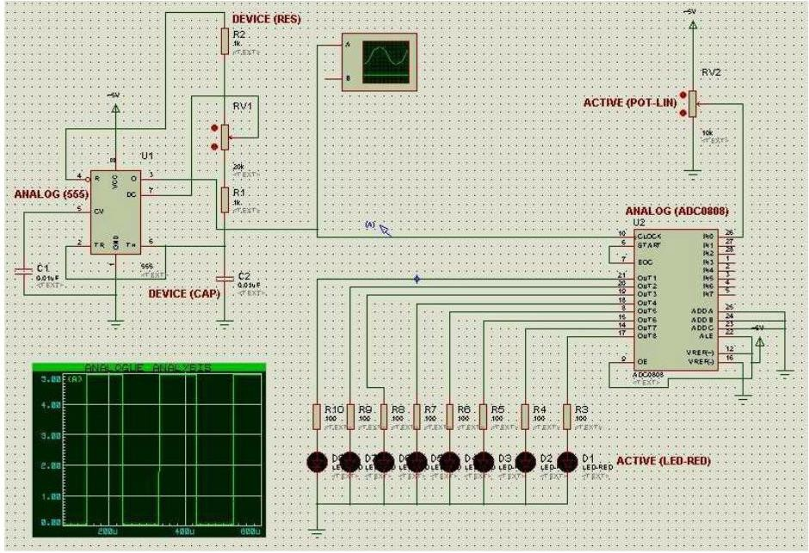

Slide 14
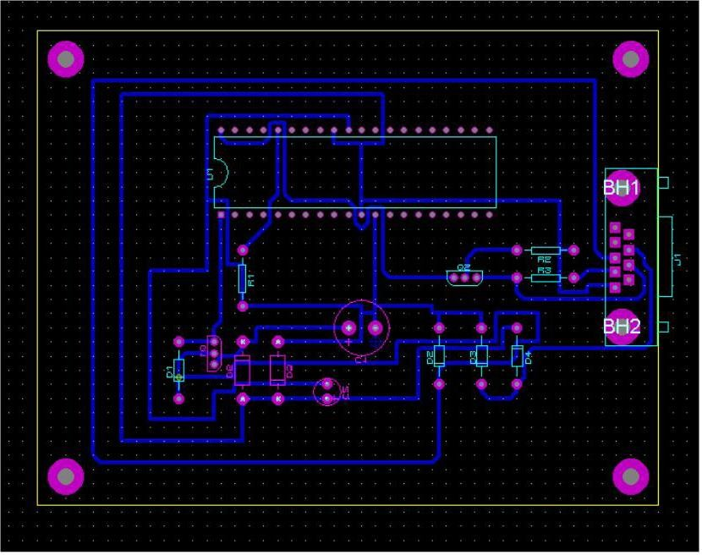

Slide 15
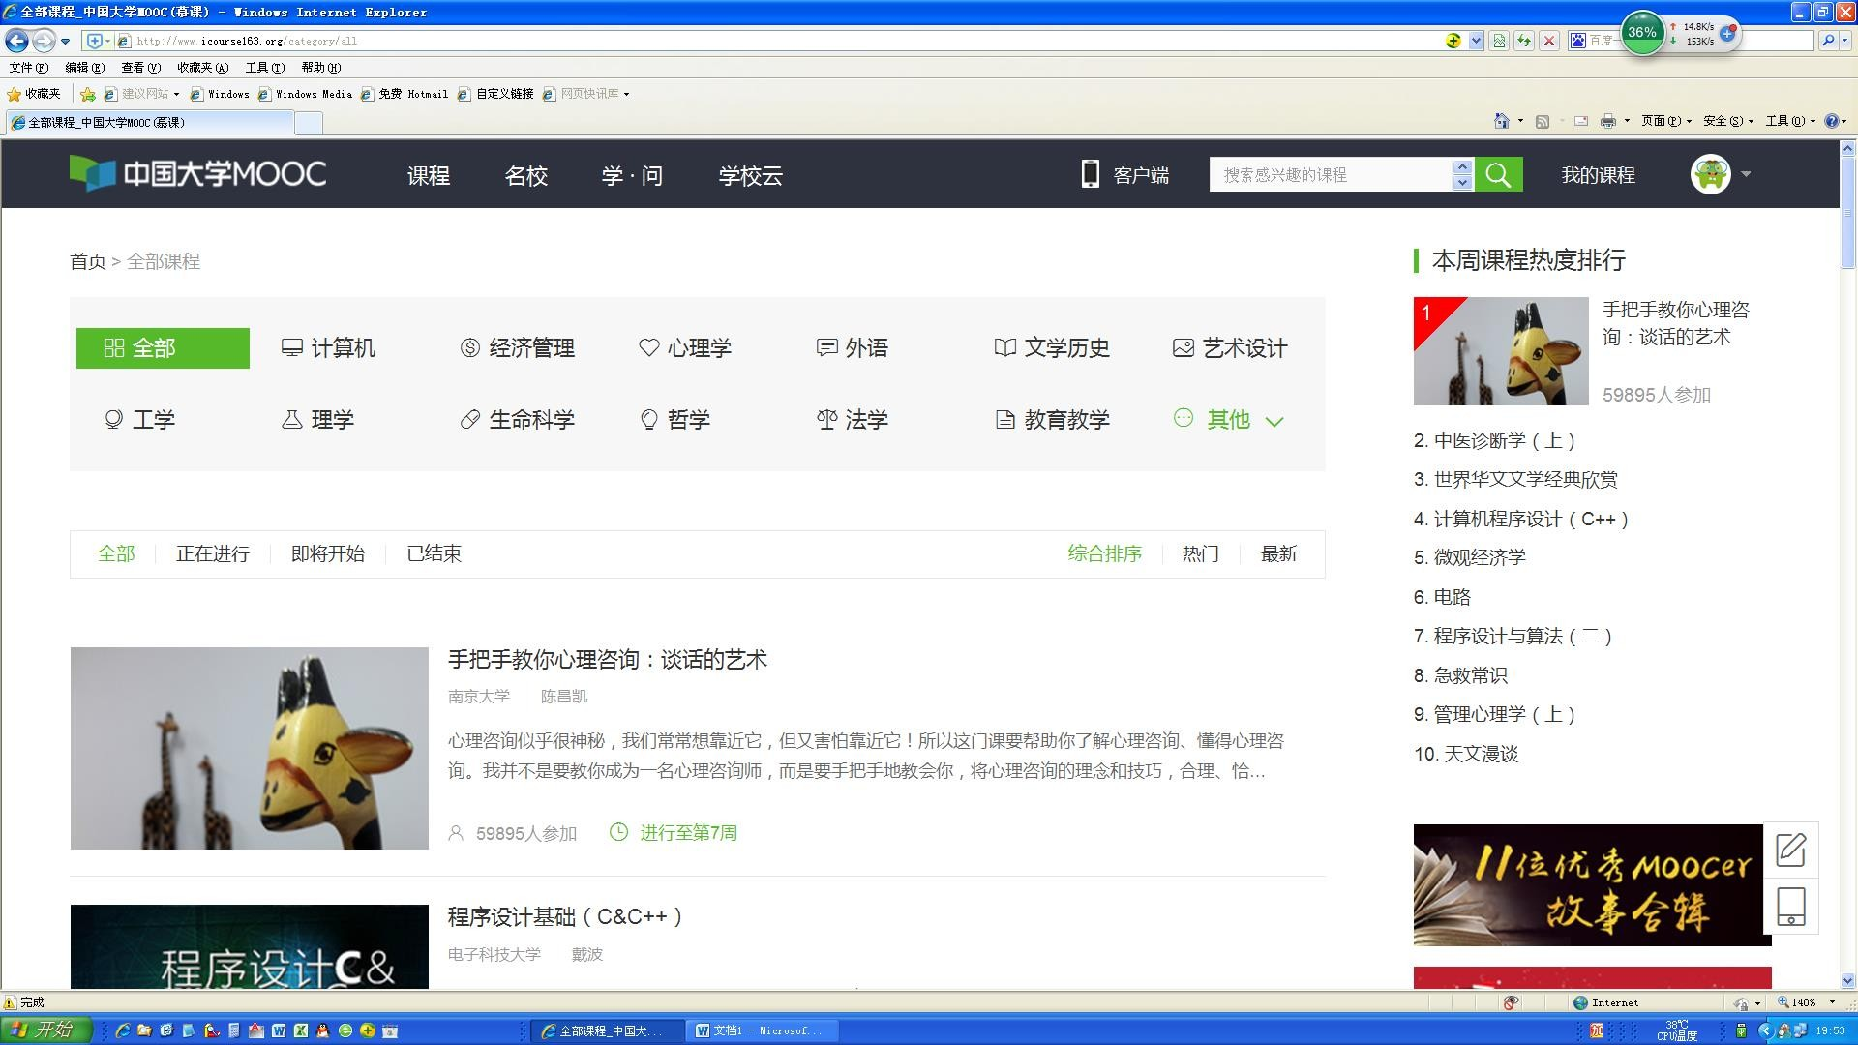
爱课程网---中国大学MOOC

Slide 16
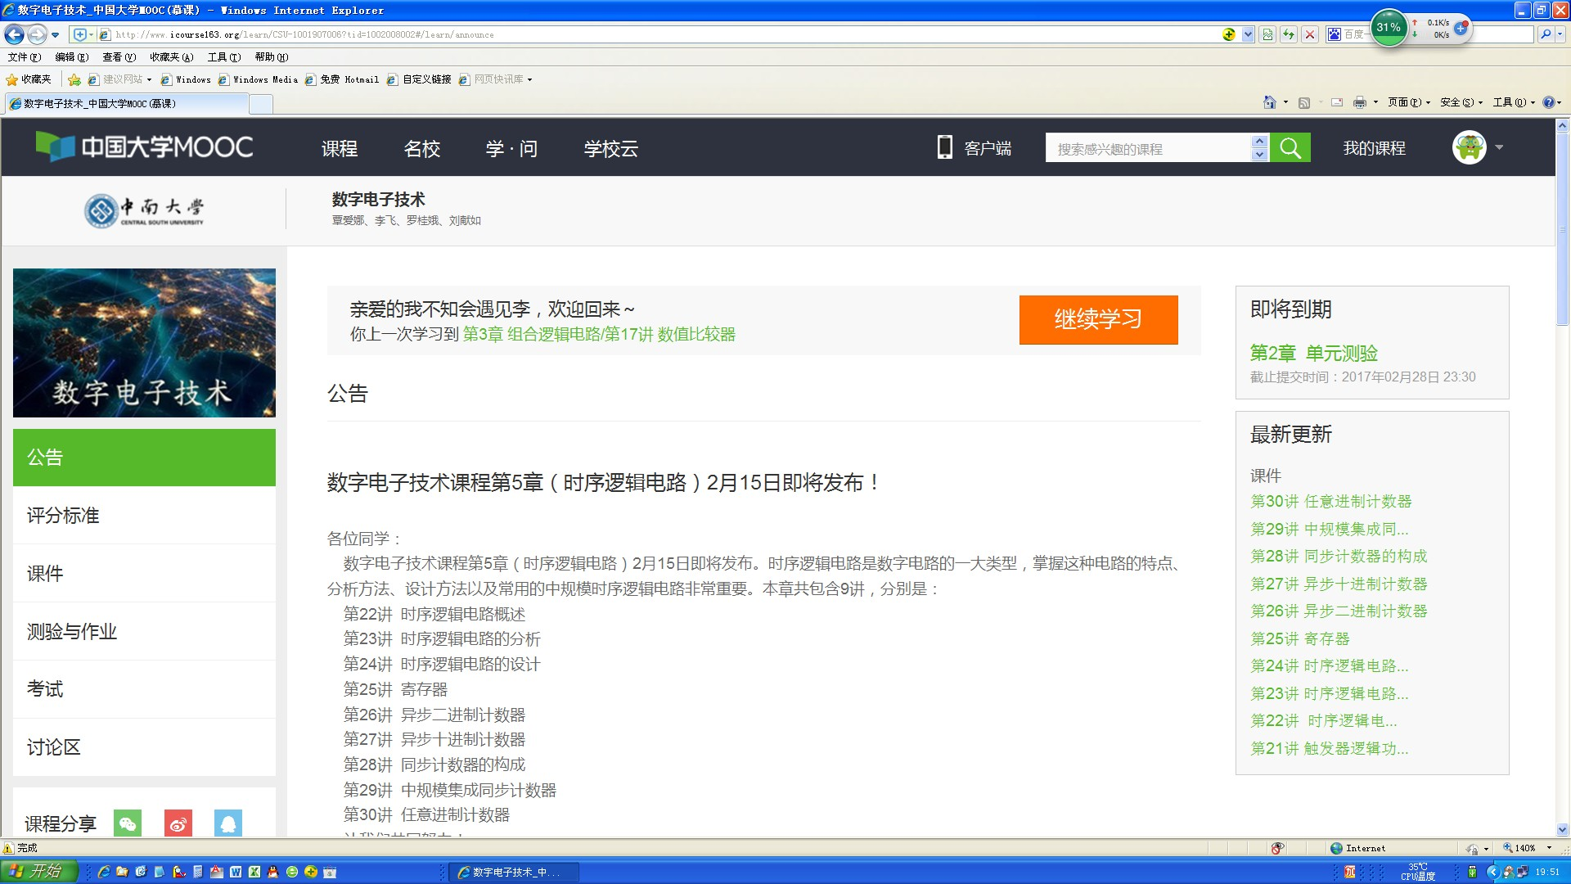
中南大学 数字电子技术

Slide 17
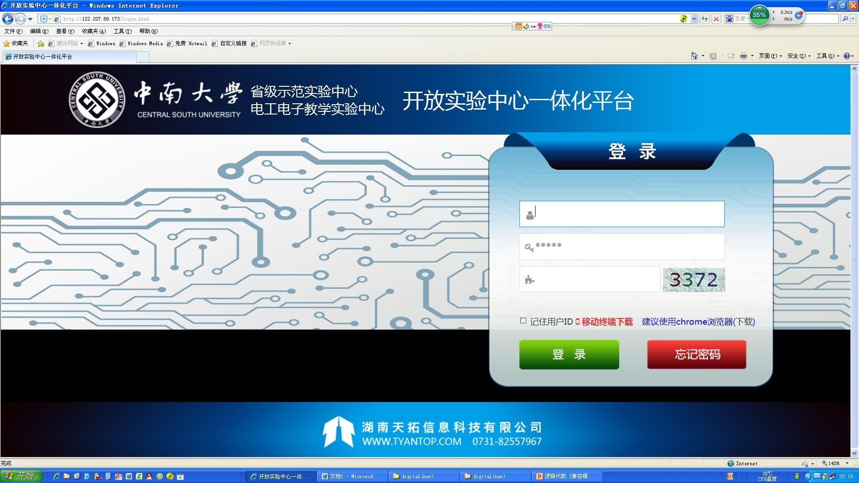

Slide 18
五、教学内容及学时安排（总学时56）
第一章 | 逻辑代数基础 | 8学时
第二章 | 门电路 | 6学时
第三章 | 组合逻辑电路 | 7学时
第四章 | 触发器 | 5学时
第五章 | 时序逻辑电路 | 8学时
第六章 | 半导体存储器 | 3学时
第七章 | 数字系统的分析与设计 | 5学时
第八章 | 可编程逻辑器件 | 4学时
第九章 | 脉冲波形产生与整形 | 4学时
第十章 | 数模与模数转化 | 4学时

